Slide 1
명지대학교 공개SW실무
Routersploit 상세분석
60152227 이창하
60152384 김우성
60132280 신승업
60112313 기라성
주문걸

Slide 2
01 공개SW 개요
02 공개SW 실행
03 공개SW 모듈 분석
04 추가할 기능 설명
INDEX
공학도를 위한 경력설계

Slide 3
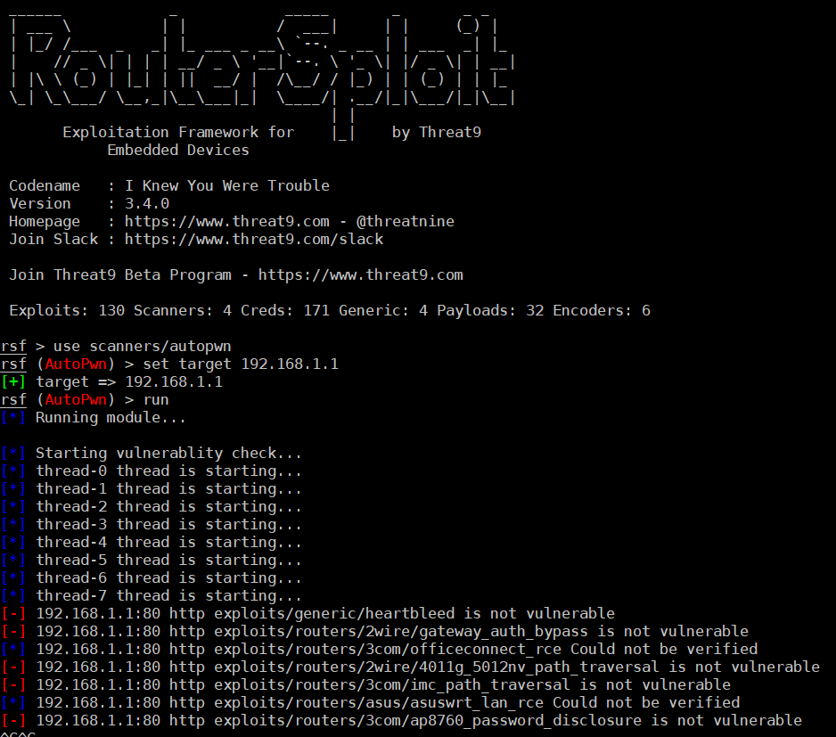
01 공개SW 개요
명지대학교 공과대학
1.Routersploit의 기능
임베디드 장치의 보안 취약점을
파악하여 데이터베이스화 할 수 있게
만들어 관리를 쉽게 해준다.

Slide 4
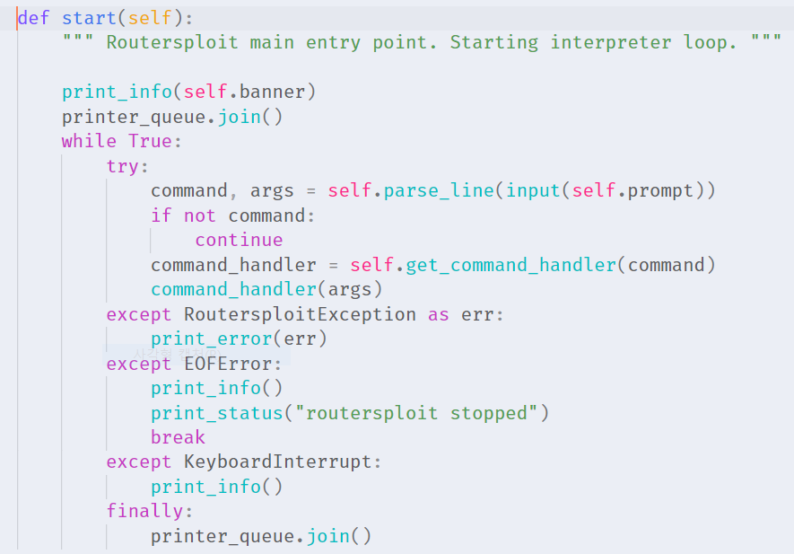
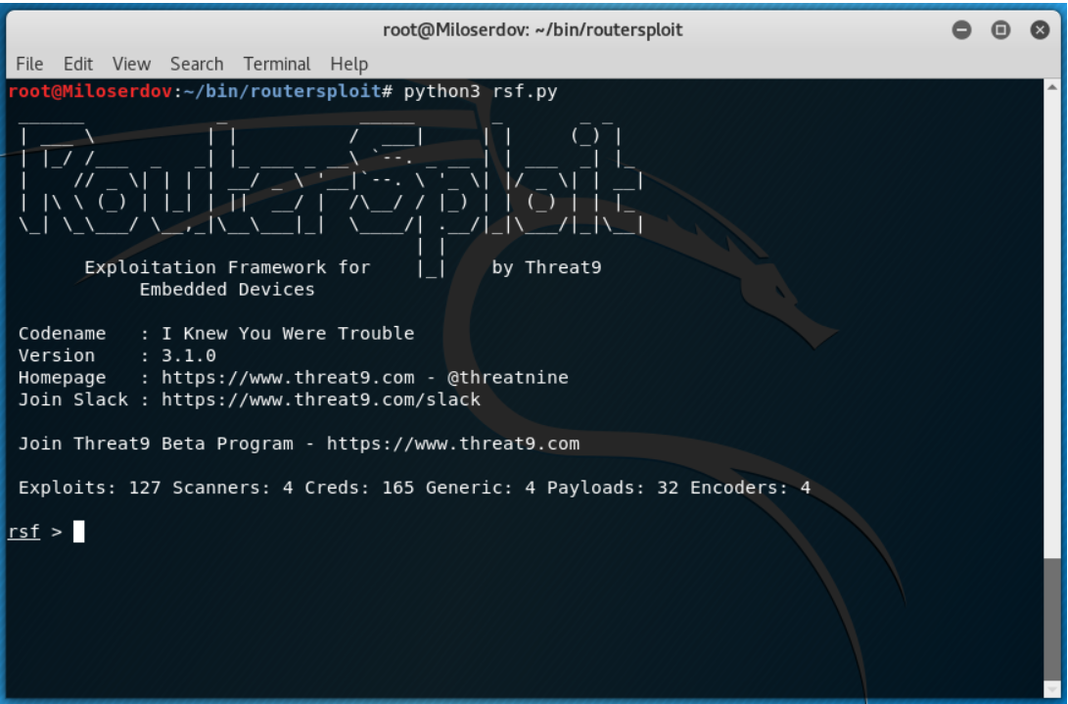
02 공개SW의 실행
명지대학교 공과대학
2.공개SW 실행
1. Python rsf.py를 실행하면 Interpreter.py에서 start함수가 실행되는데 사용자가 입력한 명령어를 스페이스 단위로 분할해 command와 args로 나누고 command를 실행

Slide 5
02 공개SW의 실행
명지대학교 공과대학
2. 공개SW 실행
2. Routersploit에서 지원하는 Command로는 다음과 같이 8가지가 있다
help : command 정보를 대략적으로 요약해준다.
Exit: 프로그램을 종료한다.
show + 명령어: 현재 모듈에 설정된 setting들을 볼수있게 해준다.
Set + 옵션: 설정된 모듈에 대한 쓰레드 수,통신방식,포트,타겟등을 설정할수 있다.
Exec + shell command : shell 명령어를 실행할 수 있게 해준다.
Search + 모듈명 : 찾으려는 모듈의 위치들을 알려준다.
Use 모듈명 : 모듈을 선택해 테스트를 진행할 수 있게 해준다.
Run: 선택된 모듈을 실행한다 -> 선택된 모듈에 있는 run을 호출

Slide 6
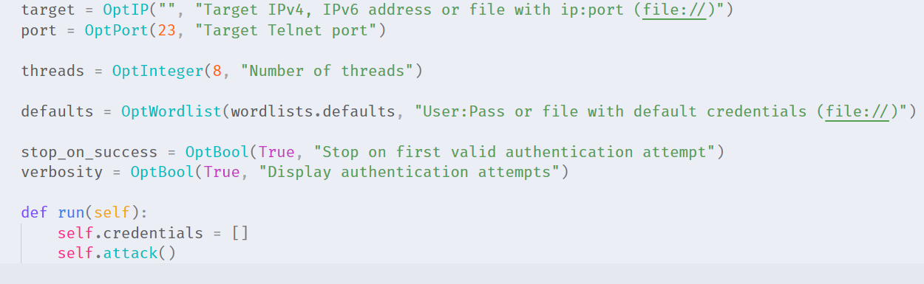
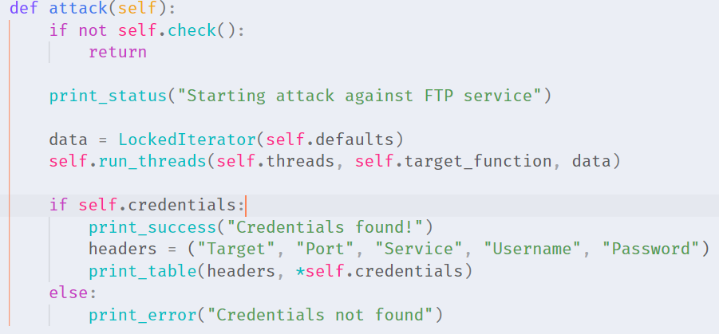
03 모듈 소개(1)-cred 모듈
명지대학교 공과대학
3. Cred 모듈
카메라와 라우터에 대한 제조사별 여러 제품군에 여러 서비스(http, ftp, ssh, telnet)에 대한 딕셔너리 어택을 수행하여 디바이스의 신뢰성을 검증한다.

Slide 7
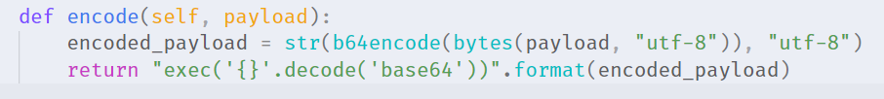
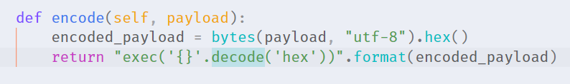
03 모듈 소개(2)-encoder 모듈
명지대학교 공과대학
3. Encoder 모듈
특정언어로 된 payload들을 원하는 포맷으로 암호화 해준다.
Payload모듈에서 결과를 encoder 모듈을 사용하여 암호화 해준다.
Base64.py
Hex.py

Slide 8
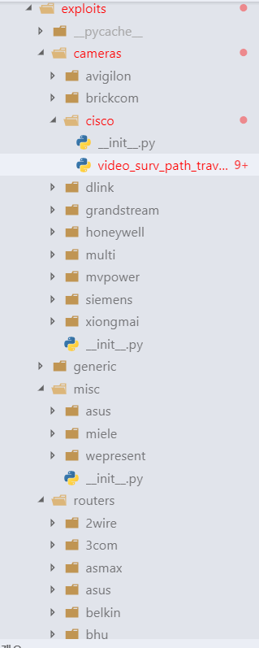
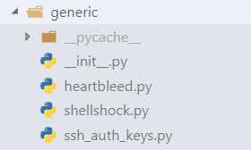
03 모듈 소개(3)-exploit 모듈
명지대학교 공과대학
3. Exploit 모듈
취약점 공격을 수행한다. 각 제조사의 제품군에 대해 타겟을 잡아 익스플로잇을 수행할수 있고 일반적인 취약점에 대해 테스트를 수행할수 있다.

Slide 9

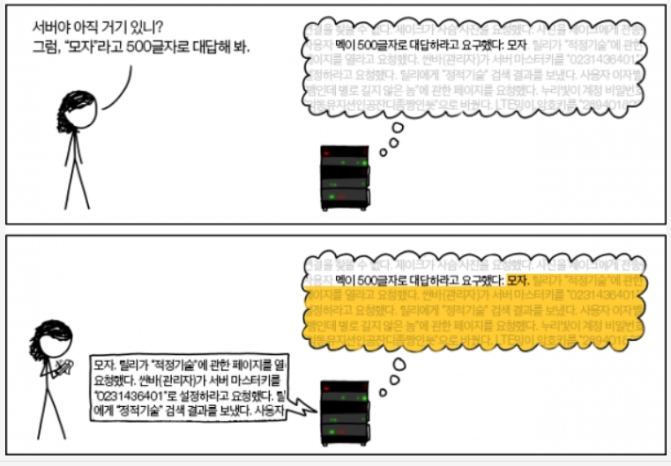
03 모듈 소개(3)-exploit 모듈
명지대학교 공과대학
3. Exploit 모듈(1) – heartbleed.py
하트블리드 취약점에 대해 공격을 수행한다.
하트블리드란?
-웹에서 openSSL을 이용해서 통신을 하게 되는데 보낸 패킷의 양을 거짓으로 명시할 경우 사용자의 암호와 암호키가 누출될수 있는 취약점

Slide 10
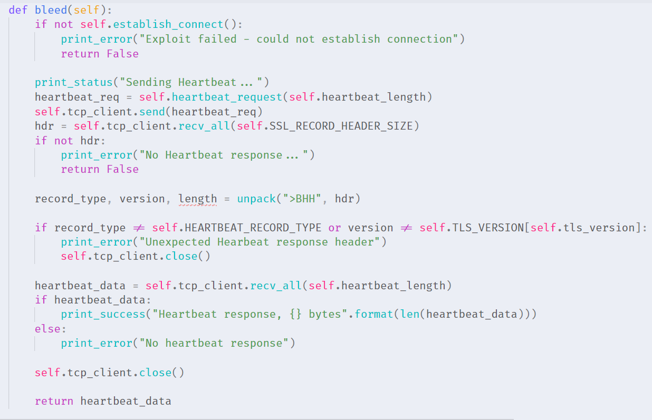
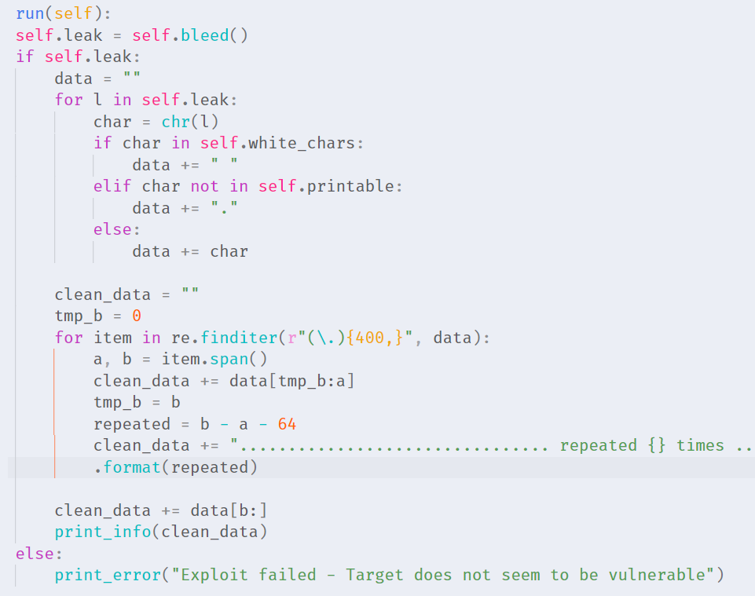
03 모듈 소개(3)-exploit 모듈
명지대학교 공과대학
3. Exploit 모듈(1) – heartbleed.py

Slide 11

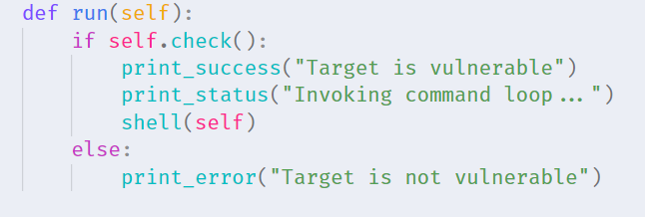
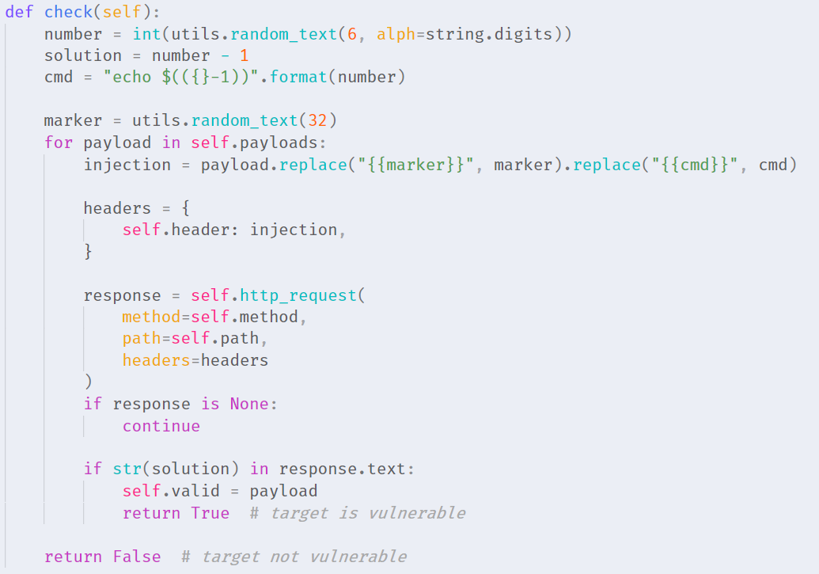
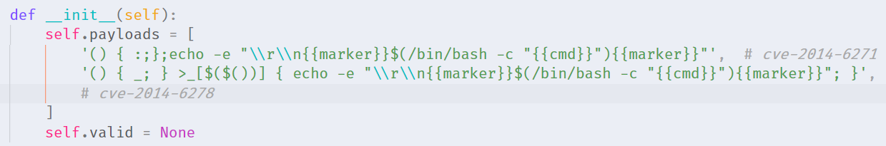
03 모듈 소개(3)-exploit 모듈
명지대학교 공과대학
3. Exploit 모듈(2) – shellshock.py
환경변수에 특정 코드를 삽입하여 해당 프로세스의 권한으로 실행시킬수 있는 취약점

Slide 12
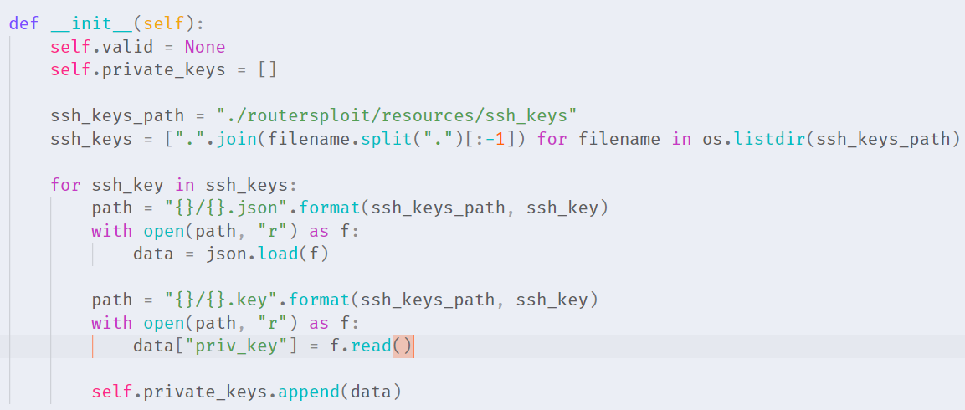
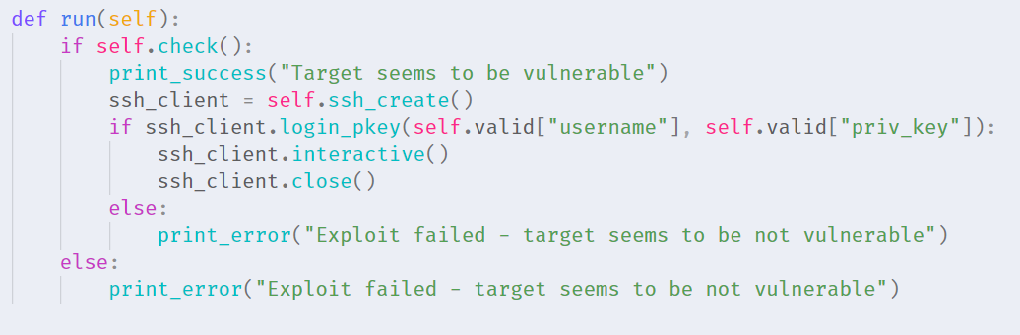
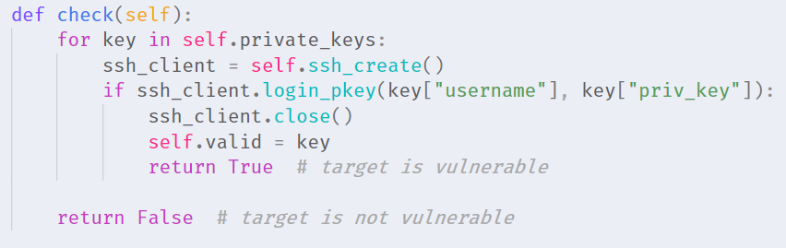
03 모듈 소개(3)-exploit 모듈
명지대학교 공과대학
3. Exploit 모듈(3) – ssh_auth_key.py
서버에 접속할시 네트워크를 통해 비밀번호가 교환되는 문제를 막고자 ssh 방식은 공개키와 개인키를 이용해 인증을 하게되는데 공격자가 key의 권한을 탈취할수 있는 취약점

Slide 13
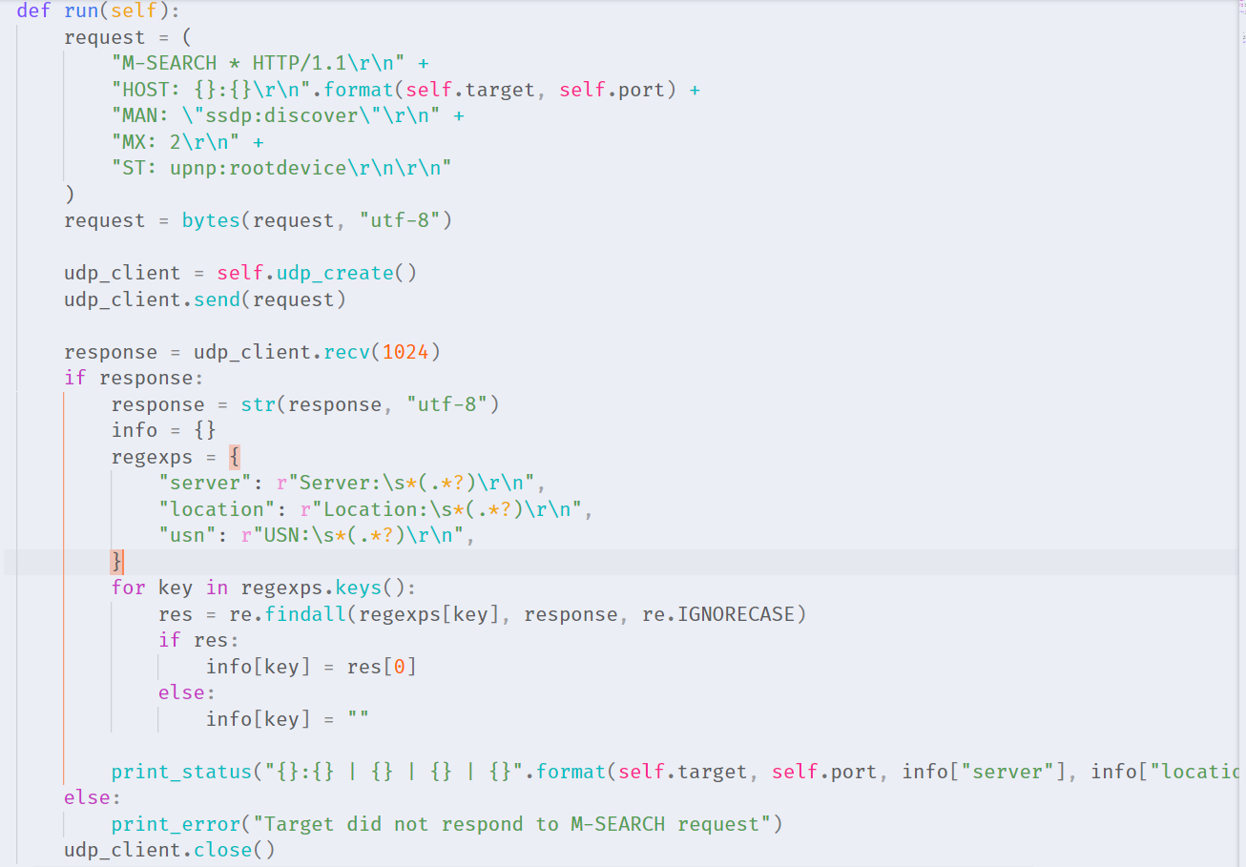
03 모듈 소개(3)-generic 모듈
명지대학교 공과대학
3. generic 모듈
일반적인 공격을 수행하는 모듈. ssdp_msearch.py는 upnp 시스템에서 타겟에 m-search 요청을 보내 정보를 얻는 코드. 네트워크 상에서 주변의 다른 장치들을 탐색하고 정보를 얻어낼수 있음

Slide 14
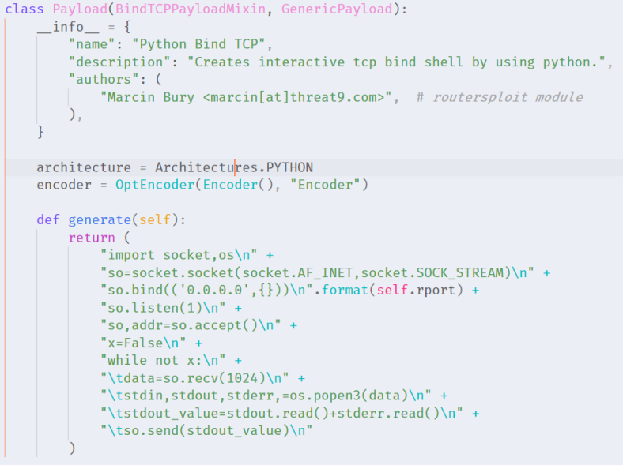
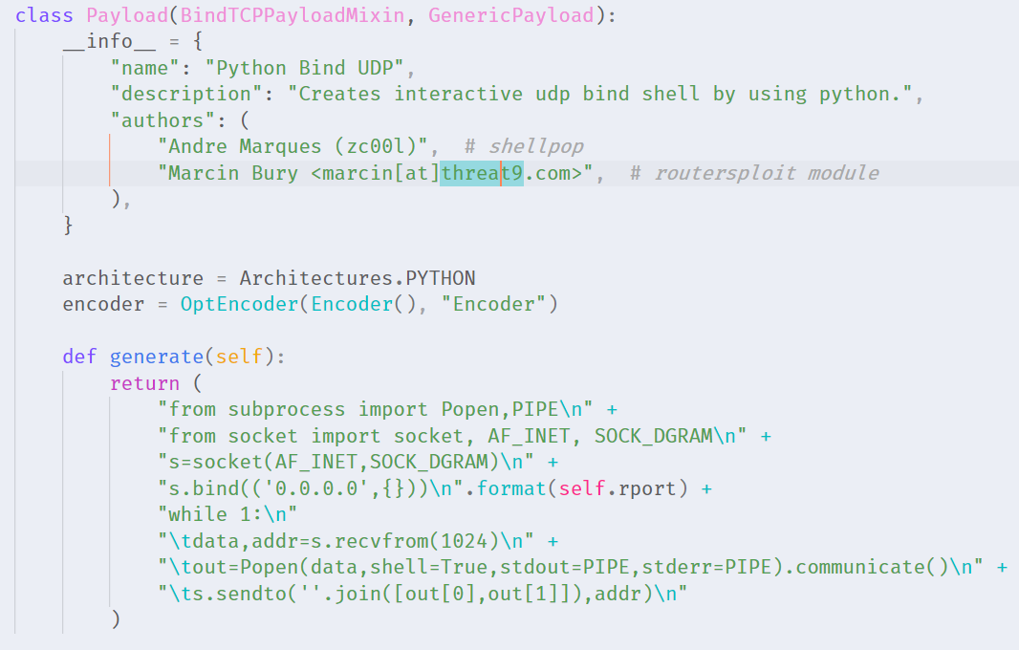
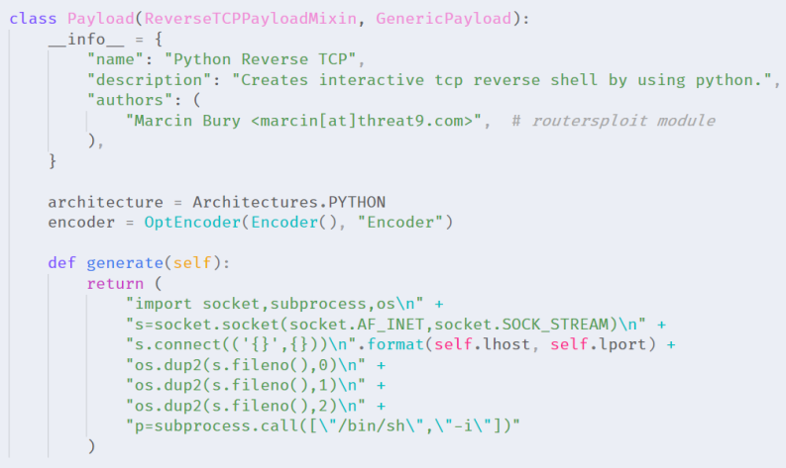
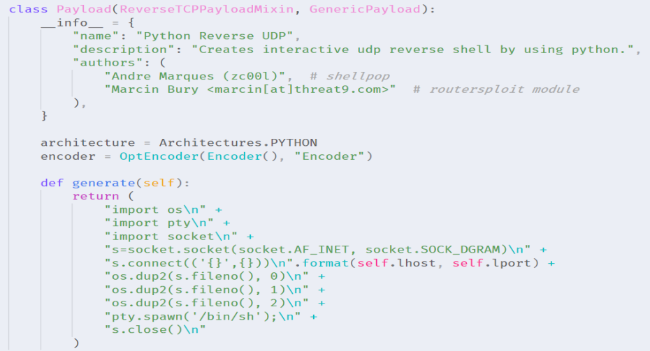
03 모듈 소개(3)-payload 모듈
명지대학교 공과대학
3. Payload 모듈
각종 언어와 시스템에 전송되는 데이터에 대해 인터렉티브 쉘을 생성하는 페이로드를 생성한다

Slide 15
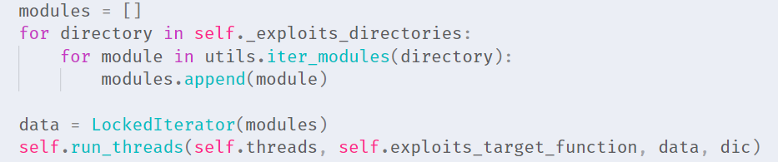
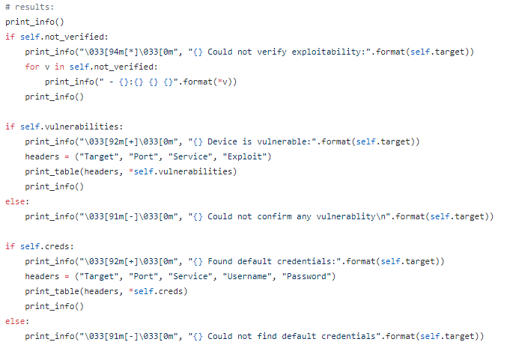
03 모듈 소개(3)-scanner 모듈
명지대학교 공과대학
3. Scanner 모듈
특정 제품군에 대해 전체적인 모듈들을 사용해 취약점을 탐색 할수 있고 autopwn을 이용해 자동화 가능하다.

Slide 16
04 추가할 기능
명지대학교 공과대학
4. 추가할 기능들
실행 과정을 단순화를 위해 명령어와 옵션 추가
Autopwn에서 취약한 부분, 취약하지 않는 부분,
검증이 불가능 한부분을 구별해서 보여주는 기능
3. 보안 모듈들에 대한 수정 또는 개선

Slide 17
Q & A
감사합니다
THANK YOU

